Slide 1

大家一起畫地圖
Louis Liu 劉俊宏
2008 8/23 COSCUP

Slide 2
甚麼是 OpenStreetMap(OSM)?
  要建立一套自由開放的地圖
  每個人都可以修改 OSM 上面的資訊 (像 Wiki 一樣)
  所有地理資訊都是以 CC SA 的方式授權
  資料來源有：
由各地志工收集 GPS 軌跡然後編輯而成
其他開放的地理資料來源
  計畫的首頁
http://www.openstreetmap.org/
  台灣的入口網站了
http://osm.ossug.org/

Slide 3
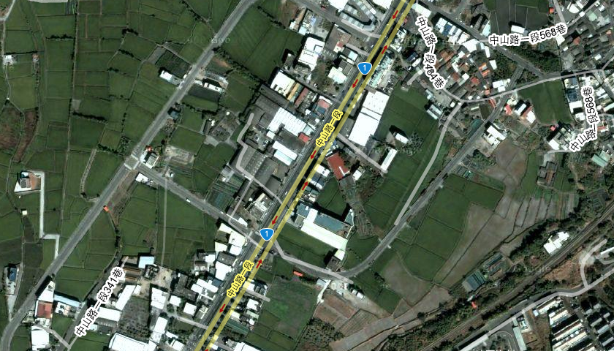
為甚麼要有 Open Street Map?
一般地圖常有過期或不正確的資訊
http://maps.google.com.tw/maps?q=%E5%8F%B0%E4%B8%AD&ie=UTF8&ll=24.338055,120.619766&spn=0.004174,0.010986&t=h&z=17

Slide 4
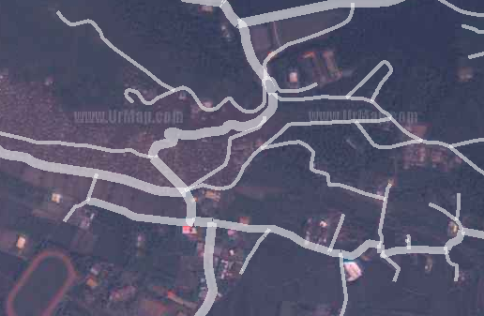
為甚麼要有 Open Street Map?
希望你的八字夠重
http://www.urmap.com/?link=QlsQ6dPaPY1mg1jPYjI6s1jagY05s1O-YRI5RdI-gd0l3djPYYIm2djP2WI54d5-Y3IP3dOUTQ0Psd
那是在墳場中間

Slide 5
為甚麼要有 Open Street Map?
測量地圖需要非常多的資源和時間，而地貌的變動十分快速
在地人對在地資訊較能掌握
如果這些資訊是由眾人所建立呢？

Slide 6
為甚麼要有 Open Street Map?
我們需要
自由的地理資訊

Slide 7
目前 OSM 在台灣的現況
  只有一些地區的資料比較多
    台北、桃園、新竹附近、大甲、高雄以及部份幹道
  測量員還不多
    在今年(2008)之前，只有 Arne 一個人
  在八月初，openstreetmap.org 終於有中文了
  有一個簡單的入口網站和討論區
http://osm.ossug.org/
  看地圖吧！ http://osm.ossug.org/map.html
  對中文的搜尋/應用不是很完善

Slide 8
目前 OSM 在台灣的要努力的方向
更多地圖資訊
  現在 OSM TW 的圖資還十分稀少
  先從自己的生活範圍往外擴張
  先求有再求好
  先主要幹道後次要道路
  再來是詳盡的資訊。如商店、門牌號碼等

Slide 9
目前 OSM 在台灣的要努力的方向
本地化
  中文和英文資訊應該怎麼標上去？
  搜尋的功能還不能正確處裡中文的地名街道名稱
  地圖圖例和我們的習慣不同，如盾牌和梅花
  目前資訊的紀錄方法是以西歐的景觀為基礎
    政府組織不同：直轄市/省轄市/縣轄市 都是市
    大眾爺廟應該算是甚麼宗教信仰？
  針對台灣特有的資訊標記方法，應該整理成一個標準
  媽祖信仰遍及全球

Slide 10
希望媽祖還是繼續保佑我們.....
(鎮瀾宮)
圖還沒出來 Rendering...
http://www.openstreetmap.org/?lat=24.345652&lon=120.622855&zoom=18&layers=B00FTF
廟祝也還是要被抓去關

Slide 11
我想要幫忙 Open Street Map
  出門玩的時候順便帶著 GPS 記錄器
  沒有空閒時間編輯地圖，收集 GPS 軌跡也是很大的幫忙
  翻譯/撰寫文件是功德一件
  讓大家知道這個東西以及他背後的意義
  沒事看地圖幫忙 DEBUG
  讓搜尋等功能可以處裡中文

Slide 12
說明文件那裡找
  一個超簡單的介紹 http://osm.ossug.org/join.html
  wiki http://wiki.openstreetmap.org/
    新手入門 Beginners'_Guide
    編輯資料 Map_Making_Overview
    程式發展 Develop
  mail list
    http://wiki.openstreetmap.org/index.php/Contact#Mailing_lists
  討論區
    http://osm.ossug.org/forum/

Slide 13
我的簡報到此為止
謝謝各位

